Slide 1
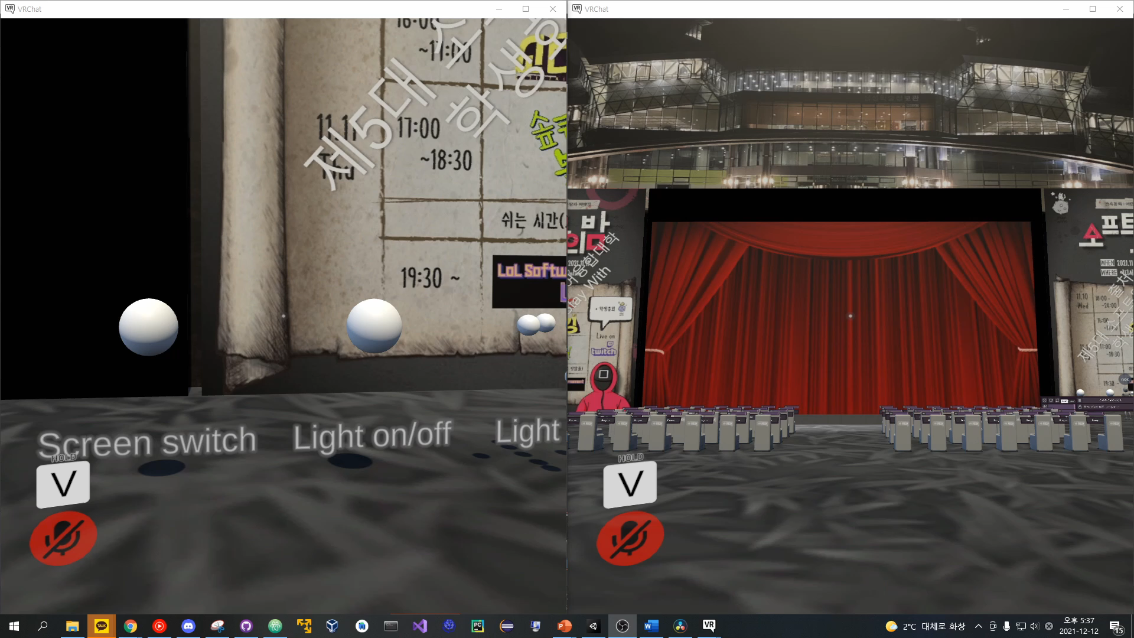
03. Stage, Screen
기능 영상
Notes:
이벤트 시스템에서는 이처럼 커튼을 보이거나 안보이게 설정할 수 있고 이펙트를 on으로 설정하면 이와 같은 이펙트가 나타납니다. 로터리 온오프를 통해 로터리 이벤트 창 또한 보이거나 안보이게 설정할 수 있습니다. 조명은 각 오브젝트와 상호작용을 통해 상하좌우, 위아래로 조명의 위치를 설정해줄 수 있습니다. 가운데 버튼을 통해 리셋이 가능합니다. 조명을 끌 수도 있으며, 가장 왼쪽의 버튼을 통해 무대를 미추는 화면과, 링크를 통한 영상 재생 화면의 교체도 가능합니다.

Slide 2
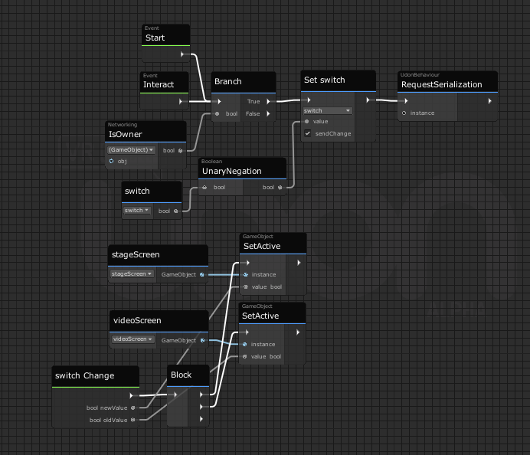
03. Stage, Screen
기능 구현
Notes:
기능 구현은 이와 같은 우동 그래프를 통해 구현하였습니다.

Slide 3
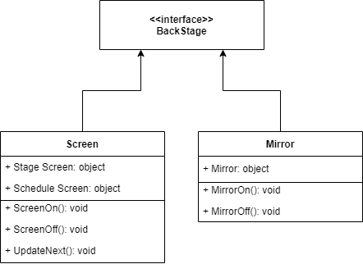
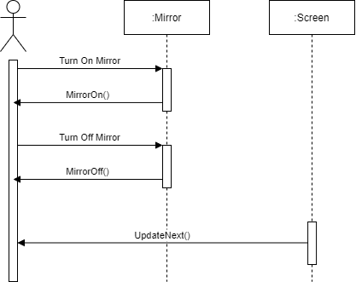
04. Backstage
기능 소개
Class Diagram
Sequence Diagram
Notes:
거울을 통해 상태를 확인하고 스테이지 현황과 스케줄을 확인할 수 있는 대기실, backstage 기능입니다. 요구사항 명세서에 있던 아바타 바꾸기 기능은 VRChat에서 이미 제공하는 기능이기에 디자인 명세서에서 제외했습니다.

Slide 4
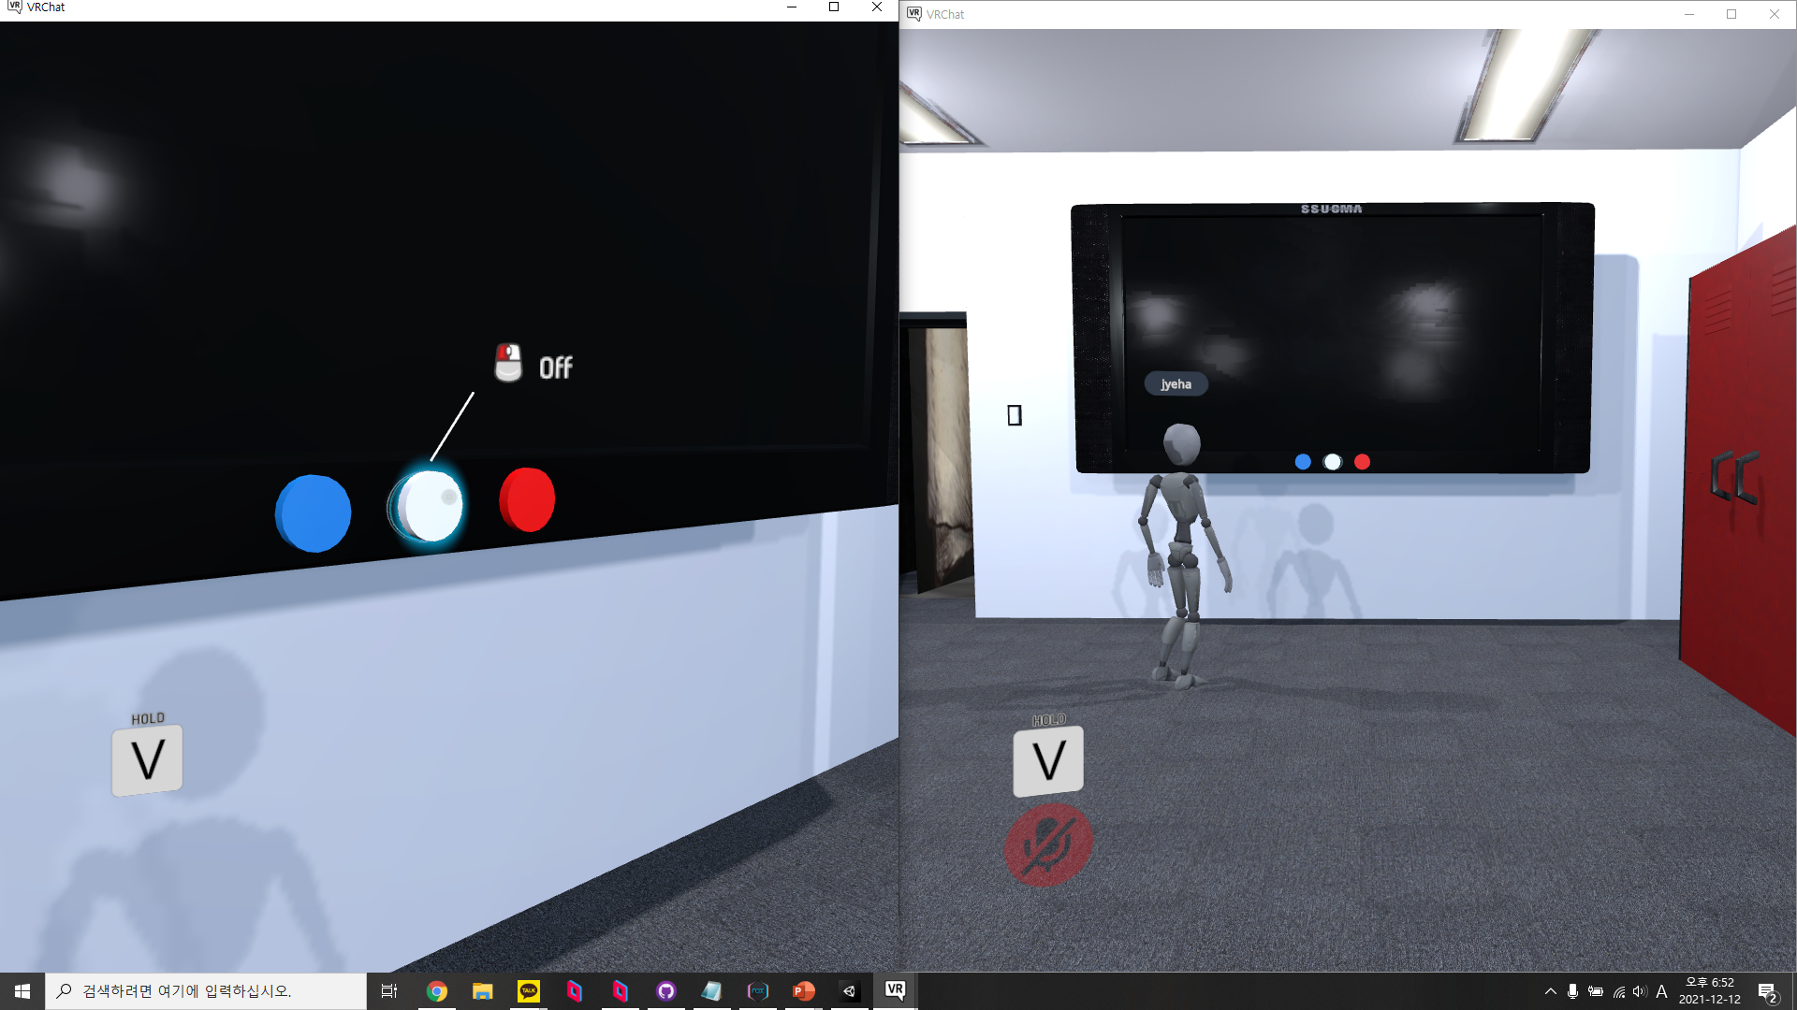
04. Backstage
기능 시연
Notes:
중앙의 흰색 버튼을 누르면 화면을 끌 수 있습니다.
스크린의 3가지 버튼은 모두 다른 유저와 동기화되어 있기 때문에, 스크린의 상태가 다른 유저와 공유됩니다.

Slide 5
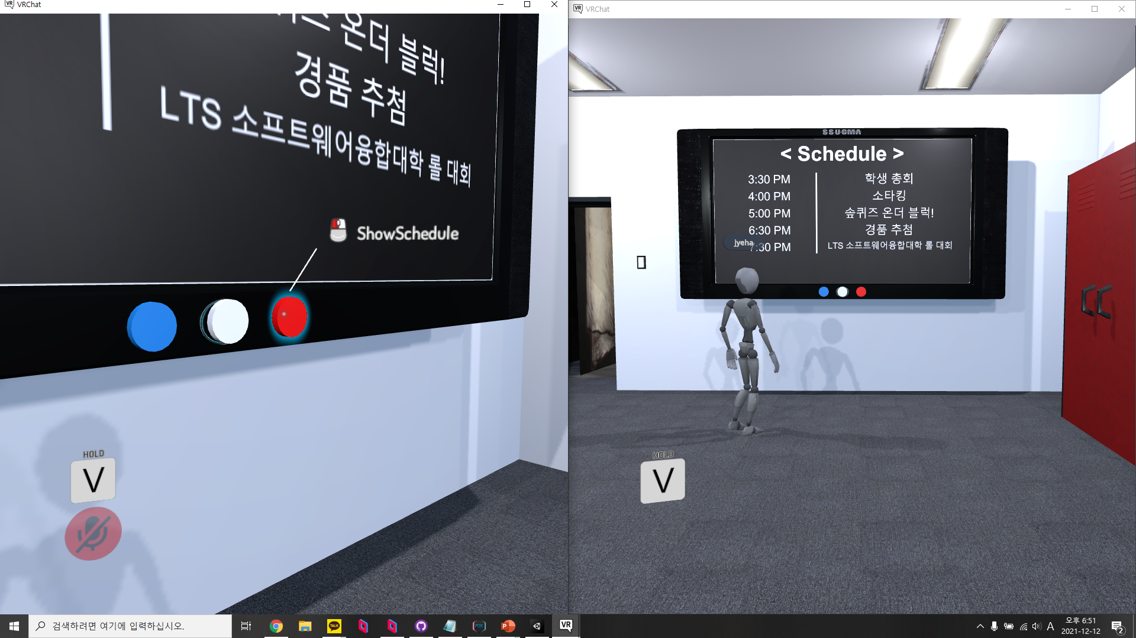
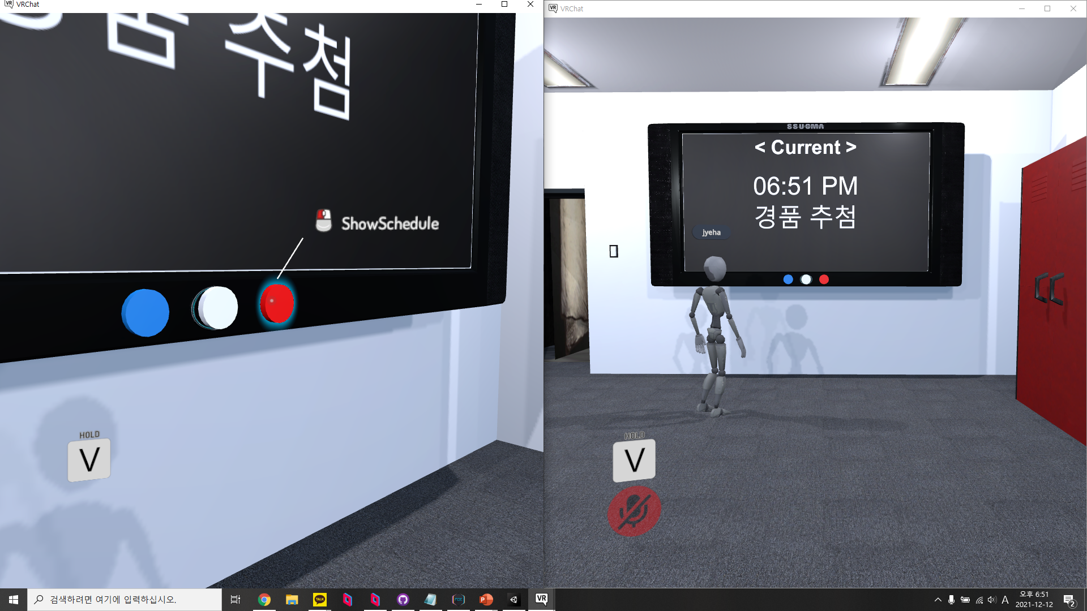
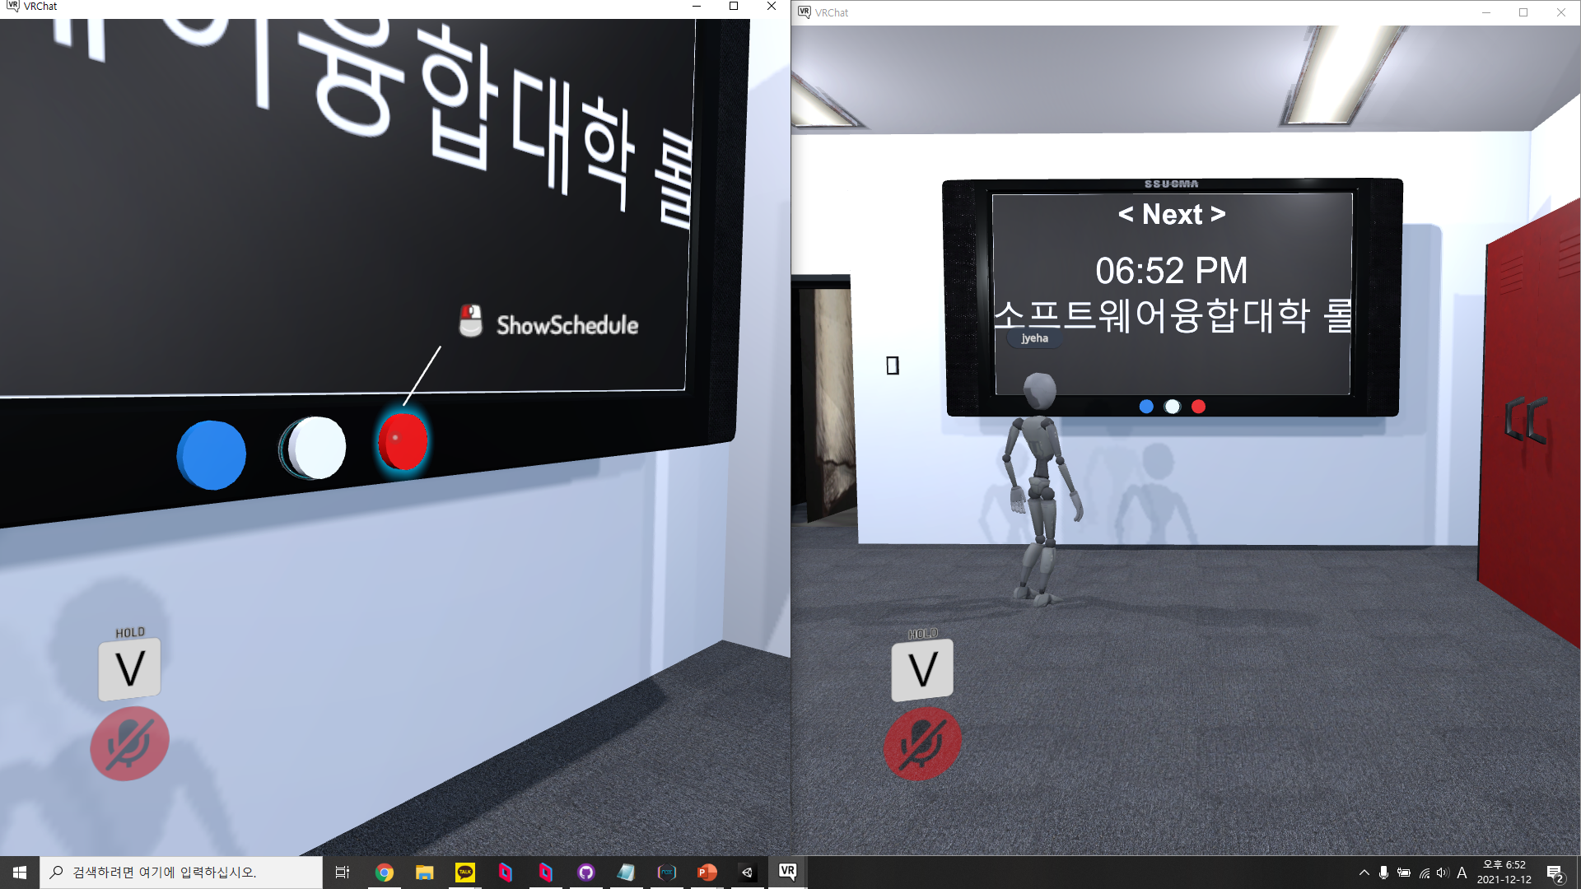
04. Backstage
기능 시연
Notes:
우측의 빨간 버튼을 누르면 행사의 스케줄을 확인할 수 있습니다. 스케줄은 총 세 가지화면으로 구성되어 있으며, 3초마다 화면이 바뀝니다.
행사의 전체 스케줄을 보여주는 스케줄 화면, 현재 진행하는 행사를 보여주는 Current 화면, 다음 진행할 행사의 순서를 알려주는 Next 화면이 3초마다 번갈아 나옵니다.
Current 화면과 Next 화면에는 현재 시간과 각각 현재 진행 중인 순서, 다음 진행할 순서를 보여줍니다.

Slide 6
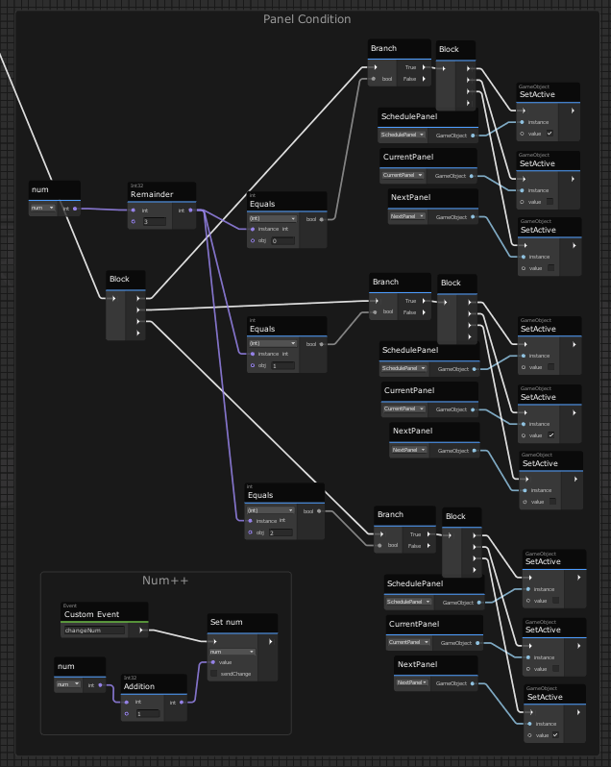
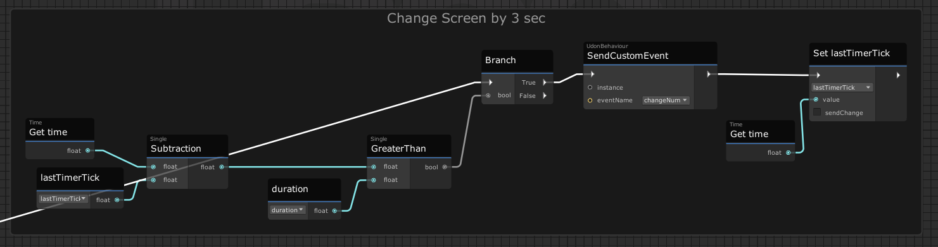
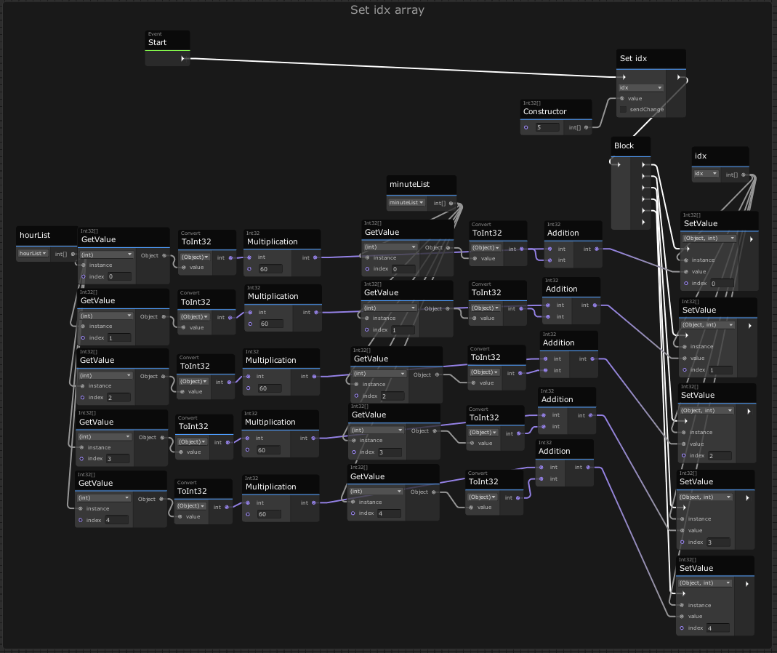
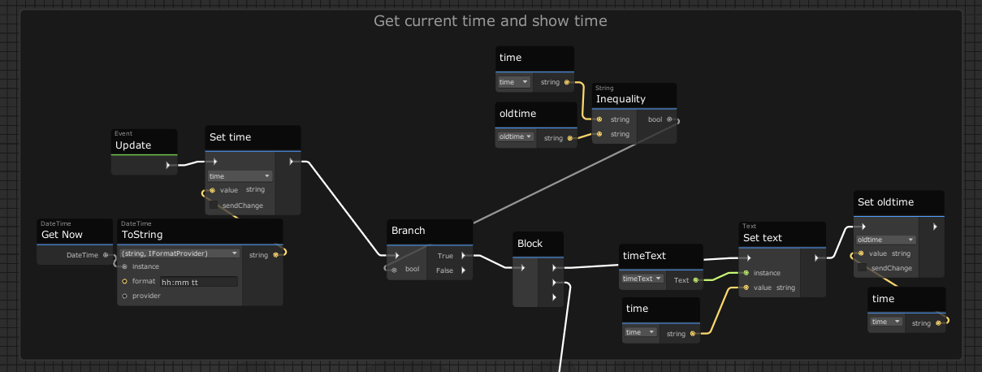
04. Backstage
기능 구현
Notes:
백스테이지의 기능 구현은 다음과 같은 우동 그래프로 구현하였습니다.

Slide 7
04. Backstage
기능 구현

